Slide 1

Đề tài: Giả lập ATM

Slide 2

Nhóm: 12
Thành Viên: 1. Nguyễn Quang Huy
2. Phan Huy Dũng
3. Hoàng Tiến Đạt
Giáo viên hướng dẫn: Thầy Hà Khánh Toàn

Slide 3
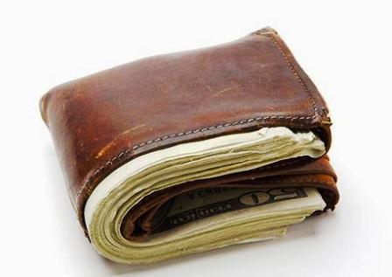

Slide 4
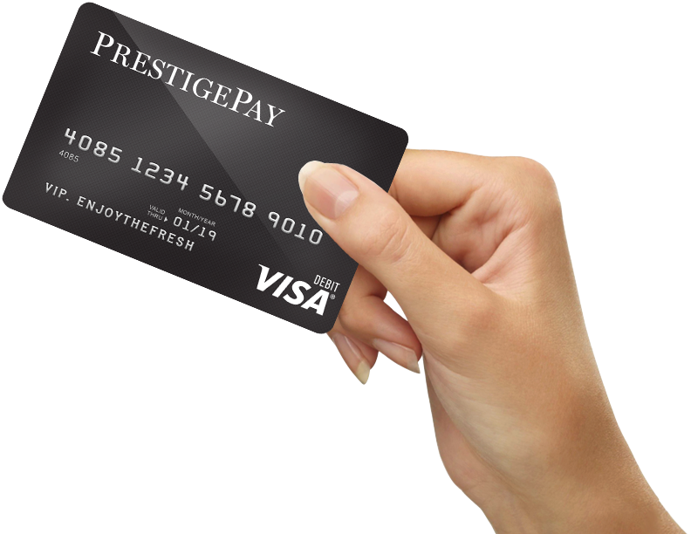

Slide 5
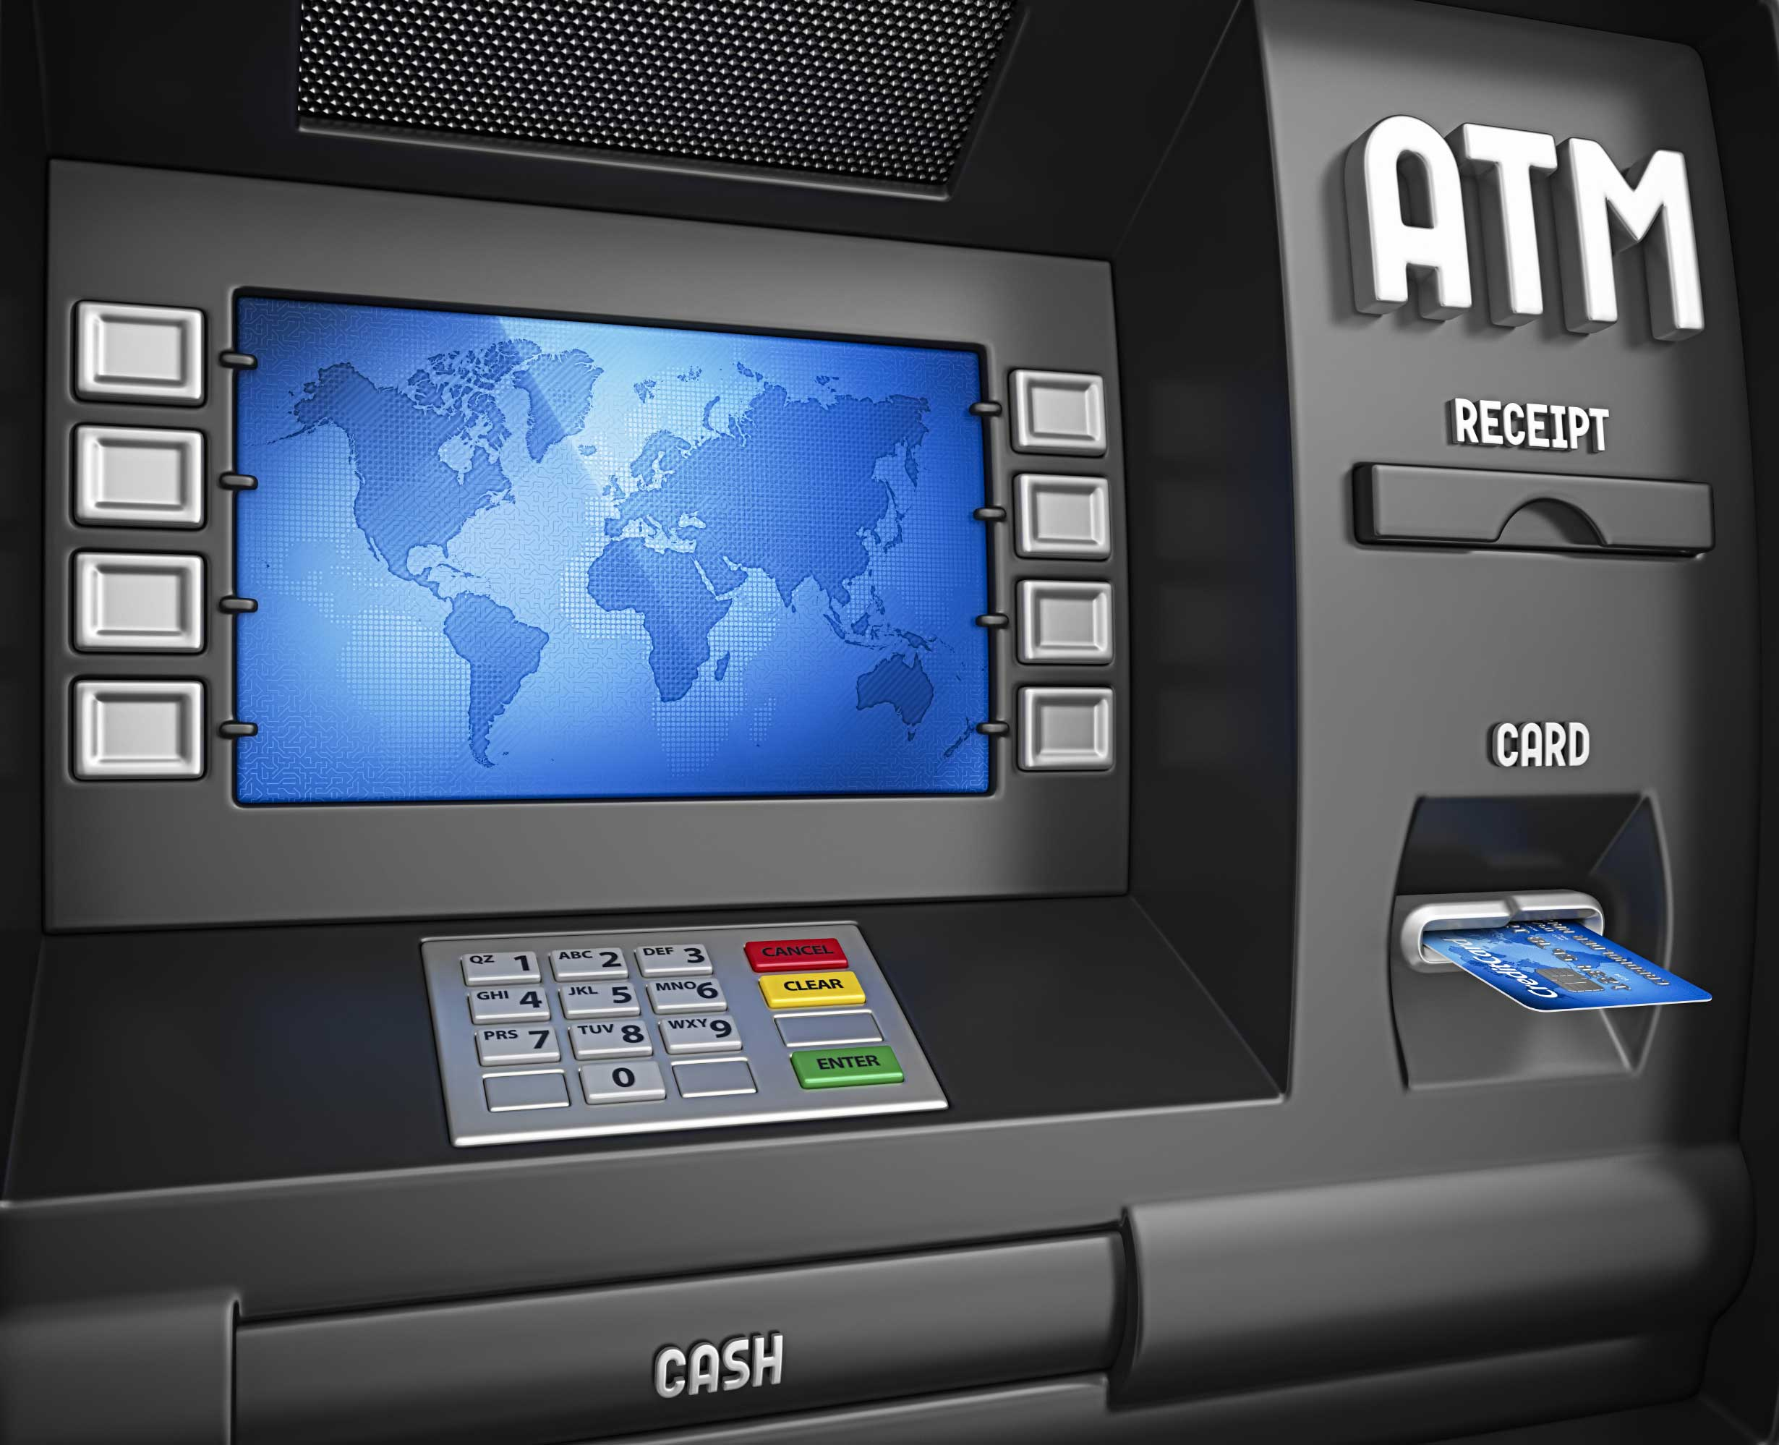

Slide 6
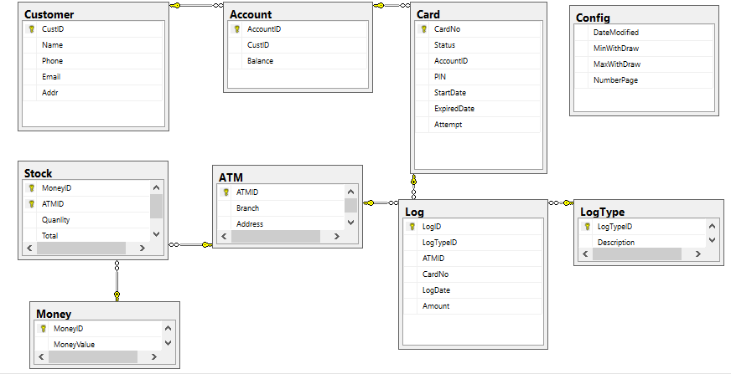
Cơ sở dữ liệu:

Slide 7
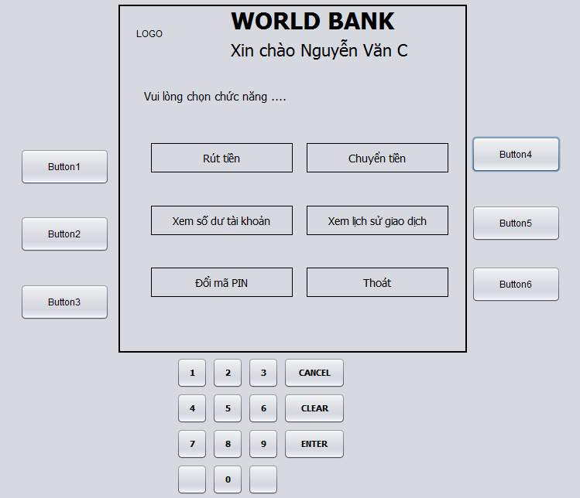

Slide 8
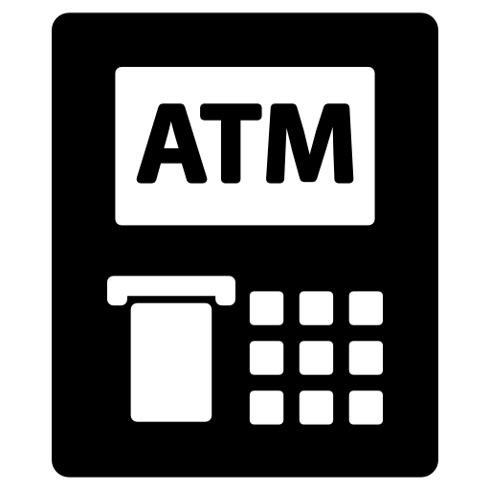

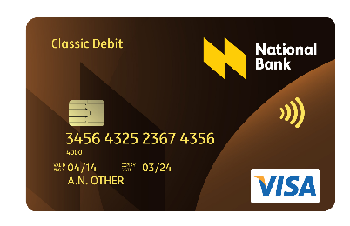

Đăng nhập:

Slide 9
Kiểm tra tính hợp lệ của thẻ
Kiểm tra tính hợp lệ của mã pin
Bắt đầu phiên làm việc
ATM nhả thẻ

Slide 10



Rút tiền (Withdrawal)

Slide 11
Rút tiền trong tài khoản
50.000VND duy trì tài khoản
Số tiền rút phải bé hơn số tiền trong tài khoản + 50.000VND
Số tiền rút phải chia hết cho 50.000VND
Số tiền lớn nhất có thể rút trong mỗi phiên giao dịch là 3.000.000VND

Slide 12
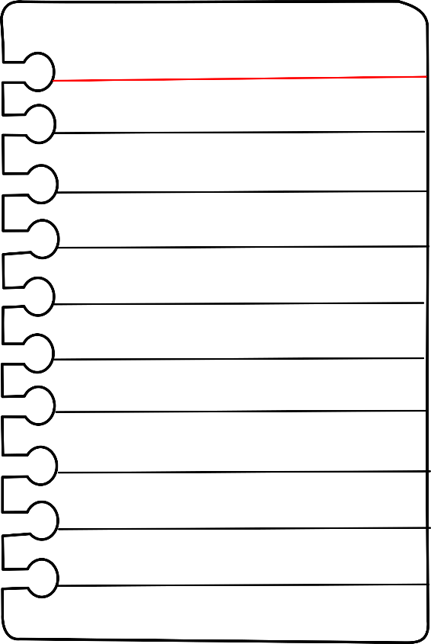
Kiểm tra số dư – xem lịch sử giao dịch

Slide 13


Chuyển tiền
-
+

Slide 14
khách hàng nhập mã người dùng muốn gửi
Hệ thống sẽ xác nhận người dùng đó và gửi thông tin đến khách hàng
khách hàng nhập số tiền muốn gửi
hệ thống kiểm tra với số dư trong tài khoản
khách hàng xác nhận gửi tiền
Tiền sẽ được trừ từ tài khoản khác hàng và cộng thêm vào tài khoản của người được gửi

Slide 15

Đổi mã PIN
******

Slide 16
ATM yêu cầu khách hàng nhập mật khẩu mới
Có 6 chữ số
Khác với mật khẩu cũ
ATM yêu cầu khách hàng xác minh lại mật khẩu đã nhập
Mật khẩu xác minh phải giống với mật khẩu mới

